Slide 1
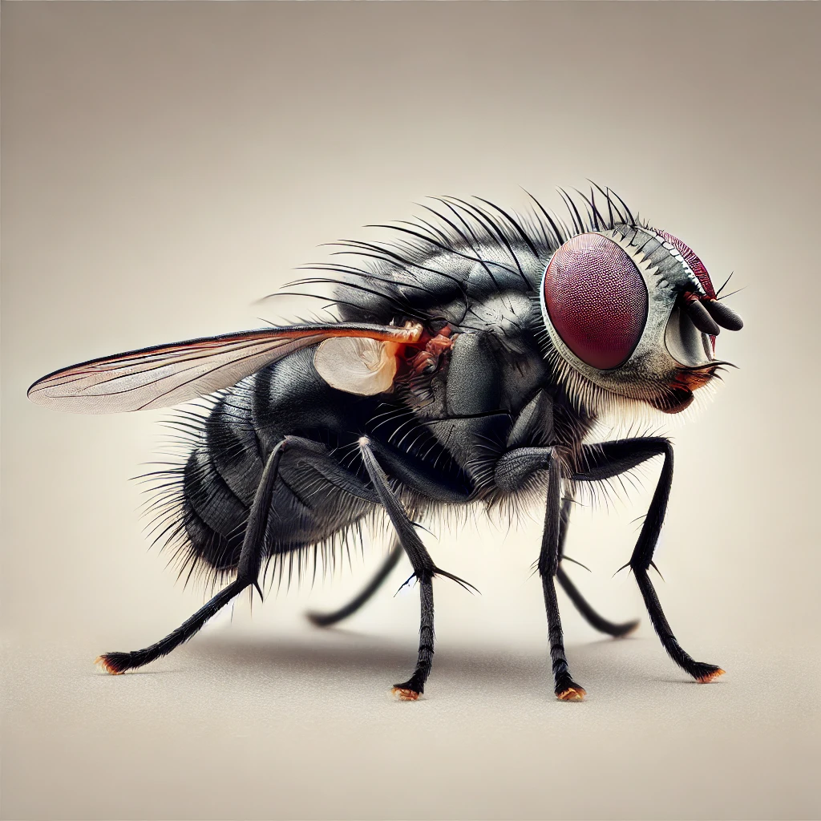
TIẾT 24 BÀI 45:
DI TRUYỀN LIÊN KẾT

Slide 2
BÀI 45: DI TRUYỀN LIÊN KẾT
I. Quy luật di truyền liên kết.
1. Thí nghiệm của Moocgan.
1.Trình bày cách tiến hành và kết quả thí nghiệm của Moocgan?
P_{t/c}: Thân xám, dài x Thân đen, cụt.
F₁: 100% thân xám, dài.
Cho ruồi đực F₁ lai phân tích.
F₁: Đực thân xám, dài x Cái thân đen, cụt.
F_{a}: 50% thân xám, dài: 50% đen, cụt.
2. Phép lai trên gồm những tính trạng nào?
3. Trong phép lai trên, nếu các tính trạng di truyền theo quy luật di truyền của Mendel thì kết quả phép lai có bao nhiêu kiểu hình?
4. Em có nhân xét gì về sự di truyền các tính trạng trong phép lai?

Slide 3
BÀI 45: DI TRUYỀN LIÊN KẾT
I. Quy luật di truyền liên kết.
2. Giải thích kết quả thí nghiệm.
Qui ước:
Gen B - Thân xám. Gen V - Cánh dài.
Gen b - Thân đen. Gen v - Cánh ngắn.
Ruồi xám, dài t/c có kiểu gen như thế nào?
Ruồi đen, cụt có kiểu gen như thế nào?
Ruồi xám, dài t/c có kiểu gen: $\frac{BV}{BV}$
Ruồi đen, cụt có kiểu gen: $\frac{bv}{bv}$

Slide 4
P :
BÀI 45: DI TRUYỀN LIÊN KẾT
BV x bv
BV bv
B
V
B
V
x
b
v
b
v
Gp:
b
v
BV bv
B
V
F1:
BV x bv
bv bv
B
V
b
v
b
v
b
v
x
G_{F1}:
b
v
BV : bv bv
B
V
b
v
F₂ :
BV : bv
bv bv
B
V
b
v
b
v
b
v
1 Xám, Dài
:
1 Đen, Cụt

Slide 5
-Morgan cho rằng sự di truyền đồng thời của tính trạng màu sắc thân và kích thước cánh ở ruồi giấm là do hiện tượng di truyền liên kết của các gene cùng nằm trên 1 NST.
-Các gene quy định tính trạng thân xám và cánh dài cùng nằm trên một NST.
-Các gene quy định tính trạng thân đen và cánh cụt cùng nằm trên một NST.
-Các gene cùng nằm trên một NST phân li cùng nhau về 1 giao tử trong quá trình giảm phân và tổ hợp cùng nhau trong quá trình thụ tinh.

Slide 6
BÀI 45: DI TRUYỀN LIÊN KẾT
2. Giải thích kết quả thí nghiệm.
1. Ruồi thân xám, dài và thân đen, cụt cho mấy loại giao tử?
Ta có sơ đồ lai:
Pt/c: Xám, dài $\frac{BV}{BV}$ x $\frac{ bv}{bv}$ Đen, cụt
2. Ruồi F1 có kiểu gen như thế nào và có kiểu hình gì?
G: BV bv
3. Ruồi cái F1 có kiểu gen như thế nào?
F1: $\frac{BV}{bv}$ ( 100% xám dài)
F1 lai ptích:
Đực xám, dài $\frac{BV}{bv}$ x $\frac{ bv}{bv}$ Cái đen, cụt.
4. Ruồi đực F1 cho mấy loại giao tử?
6. Vì sao ruồi đực F1 chỉ cho 2 loại giao tử?
G: BV : bv bv
Fa: 1 $\frac{ BV}{bv}$ : 1 $\frac{ bv}{bv}$
1 Xám dài : 1 Đen cụt.
7. Trình bày khái niệm DT liên kết?

Slide 7
BÀI 45: DI TRUYỀN LIÊN KẾT
I. Quy luật di truyền liên kết.
1. Thí nghiệm của Moocgan.
2. Giải thích kết quả thí nghiệm.
3. Khái niệm di truyền liên kết.
- Là hiện tượng các gene quy định các tính trạng cùng nằm trên một NST có xu hướng di truyền cùng nhau trong quá trình giảm phân.

Slide 8
THẢO LUẬN NHÓM
BÀI 45: DI TRUYỀN LIÊN KẾT
Phân biệt quy luật di truyền liên kết với quy luật di truyền phân ly độc lập.
Quy luật DT Đặc điểm phân biệt | Liên kết gen | Phân li độc lập
Sự DT các tính trạng
Sự phân bố của các gene quy định các tính trạng.
Biến dị tổ hợp ở đời con

Slide 9
BÀI 45: DI TRUYỀN LIÊN KẾT
Phân biệt quy luật di truyền liên kết với quy luật di truyền phân ly độc lập.
Quy luật DT Đặc điểm phân biệt | Liên kết gen | Phân li độc lập
Sự DT các tính trạng
Sự phân bố của các gene quy định các tính trạng.
Biến dị tổ hợp ở đời con
DT cùng nhau
DT độc lập nhau
Các cặp gene quy định các tính trạng cùng nằm trên một cặp NST tương đồng.
Các cặp gene quy định các tính trạng nằm trên các cặp NST tương đồng khác nhau.
Hạn chế sự xuất hiện biến dị tổ hợp, nhưng đảm bảo cho sự di truyền bền vững nhóm tính trạng luôn đi cùng với nhau, giúp duy trì sự ổn định của loài.
Làm xuất hiện nhiều biến dị tổ hợp, là một trong những nguyên nhân giải thích sự đa dạng, phong phú của các loài sinh sản hữu tính.

Slide 10
BÀI 45: DI TRUYỀN LIÊN KẾT
II. Ứng dụng về di truyền liên kết.
- DT liên kết đảm bảo sự DT bền vững của từng nhóm tính trạng được quy định bởi các gen trên 1 NST. Nhờ đó trong chọn giống người ta có thể chọn những nhóm tính trạng tốt đi kèm với nhau.
- DT liên kết hạn chế biến dị tổ hợp và ít tạo ra tính đa dạng về kiểu gen, kiểu hình ở con lai.
Di truyền liên kết có ý nghĩa như thế nào trong nông nghiệp? Cho ví dụ.

Slide 11
Hiện tượng di truyền liên kết bổ sung những thiếu sót gì cho Menđel?
- Bổ sung cho quy luật phân li độc lập của Menđen → hạn chế xuất hiện biến dị tổ hợp, đảm bảo di truyền bền vững của từng nhóm tính trạng được quy định bởi các gen trên một NST.
- Trong chọn giống người ta có thể chọn được những nhóm tính trạng tốt luôn đi kèm với nhau.

Slide 12
Luyện tập
1) Ruồi giấm có bộ NST là 2n = 8. Vậy số nhóm gen liên kết của ruồi giấm là bao nhiêu?
A. 8
B. 16
C. 4
2) Tỉ lệ kiểu hình thu được khi lai phân tích cá thể dị hợp hai cặp gen có hiện tượng di truyền liên kết là bao nhiêu?
A. 1:1
B. 1:1:1:1
C. 3:1

Slide 13
Câu 1. Phát biểu nào dưới đây là đúng về liên kết gene?
A. Trong tế bào, các gene luôn di truyền cùng nhau thành một nhóm liên kết.
B. Liên kết gene đảm bảo sự di truyền bền vững của từng nhóm tính trạng.
C. Liên kết gene làm tăng sự xuất hiện biến dị tổ hợp.
D. Ở tất cả các loài động vật, liên kết gene chỉ có ở giới đực mà không có ở giới cái.
Câu 2. Hiện tượng nhiều gene cùng phân bố trên chiều dài của nhiễm sắc thể hình thành nên
A. nhóm gene liên kết. B. cặp nhiễm sắc thể tương đồng.
C. các cặp gene tương phản. D. nhóm gene độc lập.

Slide 14
Câu 3. Di truyền liên kết có thể xảy ra khi nào?
A. Khi cặp bố mẹ thuần chủng và khác nhau bởi hai cặp tính trạng tương phản.
B. Khi không có hiện tượng di tuyền liên kết với giới tính.
C. Khi các cặp gene quy định các tính trạng nằm trên cùng một cặp nhiễm sắc thể tương đồng.
D. Khi các gene nằm trên các cặp nhiễm sắc thể khác nhau.
Câu 4. Ai là người phát hiện ra hiện tượng di truyền liên kết ở sinh vật?
A. Mendel. B. Morgan.
C. Darwin. D. Paplop.

